Slide 1
I.KONTAK METAMORFİZMA
KONTAK METAMORFİK KAYAÇLARIN TANIMLAMALARI
Kontak metamorfik kayaçlar, sokulumun çevresindeki kayaçların türüne/bileşimine bağlı olarak değişik dokusal özellik ve mineralojik bileşim gösterirler. Bazı türdeki çevre kayaçlarda
-Metamorfizma etkin olurken, bazılarında yalnızca
-Rekristalizasyon (yeniden kristallenme)
-Yeni mineral oluşumu gibi metamorfizma süreçleri gelişir.

Slide 2
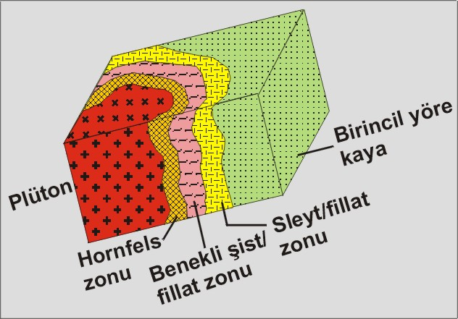
Sleyt/fillat zonundan daha dışta, plütondan en uzakta, birincil özelliklerini koruyan yöre kayaları bulunur.

Slide 3
KİLLİ KAYAÇLARIN (PELİTİK) KONTAK METAMORFİZMASI İLE OLUŞAN KAYAÇLAR
Bu kayaçlar değişik türde kil minerallerinin yanı sıra kuvars, feldispat, karbonat gibi mineraller de içerirler.
Bu kayaçlar plütonik veya subvolkanik koşullar altında gelişen kontak metamorfizma öncesi ileri derecede bazı diyajenetik değişikliklere uğramış ve bunun üzerine kontakt metamorfizma etkileri eklenmiştir.
Killi kayaçların kontakt metamorfizması basit bir süreçtir. Kayaç kimyasal bileşimi genellikle değişmeden, mineralojik ve dokusal yönden değişikliğe uğrar.
Bu kayaçlar genellikle su (H₂O) ve karbondioksit (CO₂) kaybederler. Ancak kimyasal bileşiminde bu değişiklik metamorfizmada önemli olmaz.
Sokuluma yakın alanlarda Hornfelz oluşurken, sokuluma uzak zonlarda tipik olarak benekli arduvaz oluşur.

Slide 4
BENEKLİ ARDUVAZ
Kontak metamorfizmada tipik bir kayaçtır. Bunlar tedrici olarak hornfelslere geçiş gösterir. Masif ve zayıf bir şist dokusuna sahip olan bu kayaçlar çok küçük taneli bir matriks içinde dağınık olarak bulunan oval görünümünde benekler veya porfiroblastlar halinde kontak metamorfizma minerallerini içerirler. Kayaçta bulunan benekler yakından incelendiklerinde 2 gruba ayırmak mümkündür.
1- Matriksten farklı bir renkte olan, genelde sınırları belirsiz, oval bir şekle sahip bir mineral agregatından ibaret benekler.
2- Belirgin ve tanınabilen mineral porfiroblastlarından oluşan beneklerdir.

Slide 5
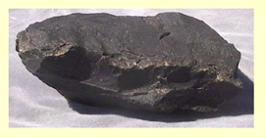
HORNFELS
Şeyl, karbonatlı şeyl, grovak, arduvaz, fillit ve kısmen magmatik kayaçların kontak metamorfizmasıyla oluşurlar.
Kayaç tipik olarak küçük taneli, yönsüz dokuda, masif ve çok sert durumdadır. Çekiçle vurulduğunda yarı konkoidal kırık yüzeyleri ile sivri uçlu, keskin kenarlı parçalara ayrılır.
Açık yeşil, kahve, pembeden koyu gri ve siyaha kadar değişen renkler gösterebilir.
Hornfelzlerde mineral miktarlarındaki değişime bağlı olarak tabakalanma ve foliasyon kalıntıları görülebilir.
Hornfelsler bir çok minerallerle karakterize edilirler. Tıkız bir dokuda olmaları nedeniyle mineralleri makroskobik olarak tanınamazlar. El örnekleri milonite benzer, ancak sahadaki jeolojik konumları ve çevre kayaçlarda olan ilişkileri ile milonitlerden ayrılırlar. Mikroskopta milonitler kataklastik dokuları ile ayrılırken, hornfelsler granoblastik dokuları ile ayrılırlar.

Slide 6
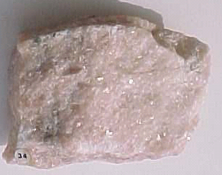
KARBONATLI KAYAÇLARIN KONTAKT METAMORFİZMASI İLE OLUŞAN KAYAÇLAR
Kayaçları kireçtaşı ve dolomittir.
Kireçtaşı ve dolamitlerin saflık oranlarına, başka bir ifadeyle içerdikleri impürite miktarlarına bağlı olarak, kontakt metamorfizma sonucu değişik mineralojik bileşime sahip kayaçlar meydana gelir.
MERMER
-Masif görünümlü
-Granoblastik dokulu
-%30 üzerinde kalsit ve dolomitten oluşur.

Slide 7
KALKSİLİKATİK HORNFELZ ve SKARN ZONU KAYAÇLAR
Mineralojik bileşimleri birbirine benzeyen ve Ca-Silikat mineralleri içeren bu iki kayaç grubu, oluşumları ile birbirinden ayrılırlar.
-Kalksilikatik hornfelzler→Killi Kçt’den türer.
-Skarn zonu ise metamorfizma etkili olduğu geniş ölçüde Si, Al, Fe, Mg getirimine uğramış, hemen hemen saf kçt veya dolomitlerden türeyen, petrografik olarak kalksilikat hornfelslere benzer kayaçları içerirler. Bu kayaçlarda taktit adı verilir.
-Saha gözlemleri ile iki kayaç ayırt edilebilir.
-Skarnlar; mermer ile plütonik kayaçlar arasında bağlantı zonlarını oluşturur.
-Kalksilikatik hornfelsler; benzer bileşime sahip ve daha az değişime uğramış kayaçlara geçiş gösterirler.

